Slide 1
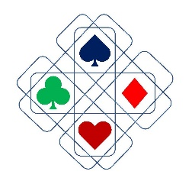
Erkenntnisse verknüpfen: Förderung verschiedener Spielertypen
Ziele & vier Typen Befund Implikationen Training
BAMSA - Prof Samantha Punch, Dr Jordan Maclean, Gary Hay
Bridge to Bridge (B2B) - Christina Ballinger
SHM Productions (SHM) - Esme Nicholson, Maurice Biriotti

Slide 2
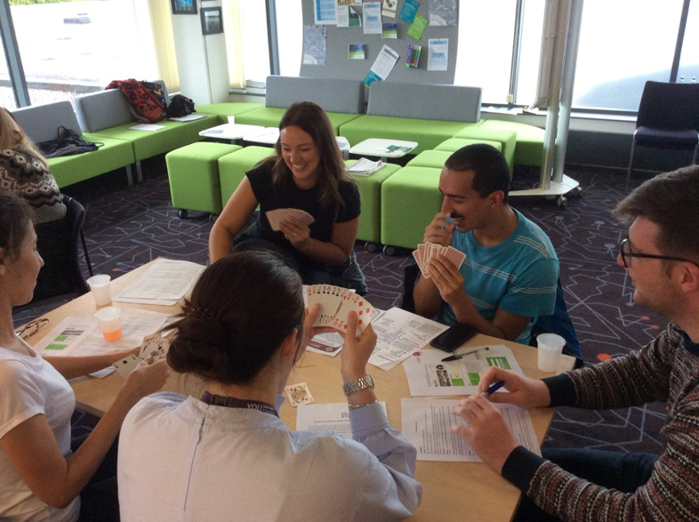
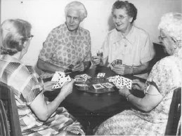
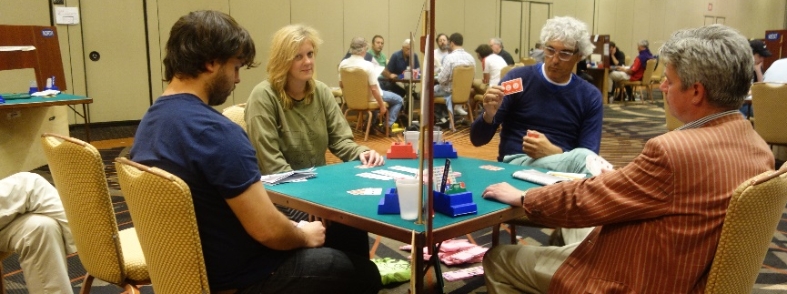
www.bridgemindsport.org

Slide 3
Why do you play bridge?
Bridging Wellbeing
(Befragung von 7000 Spielern aller Niveaus)
Competition and Mental Exercise in a Mind Sport: Building Bridges of Fun and Friendship (EBED/BAMSA)
Bridging Minds
Serious Leisure Experience in a Dyadic Pursuit: Elite Player Motivations and Participation in Tournament Bridge
(Leisure Studies Journal)
Motivations: driven by external or internal rewards

Slide 4
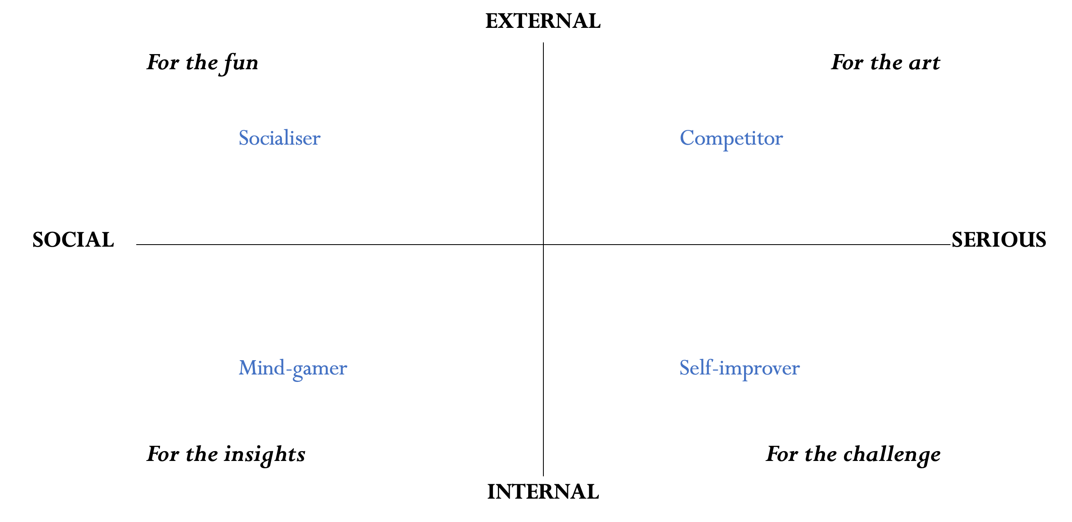
Spieler-Typen

Slide 5
Methodik
BAMSA Conference 2021 YouTube Channel:
‘Thinking outside of the bidding box’
Fokusgruppen
- mit Bridge-Spielern
- mit Nicht-Bridge-Spielern im Alter von 18 bis 35 Jahren
Bridging Insights

Slide 6
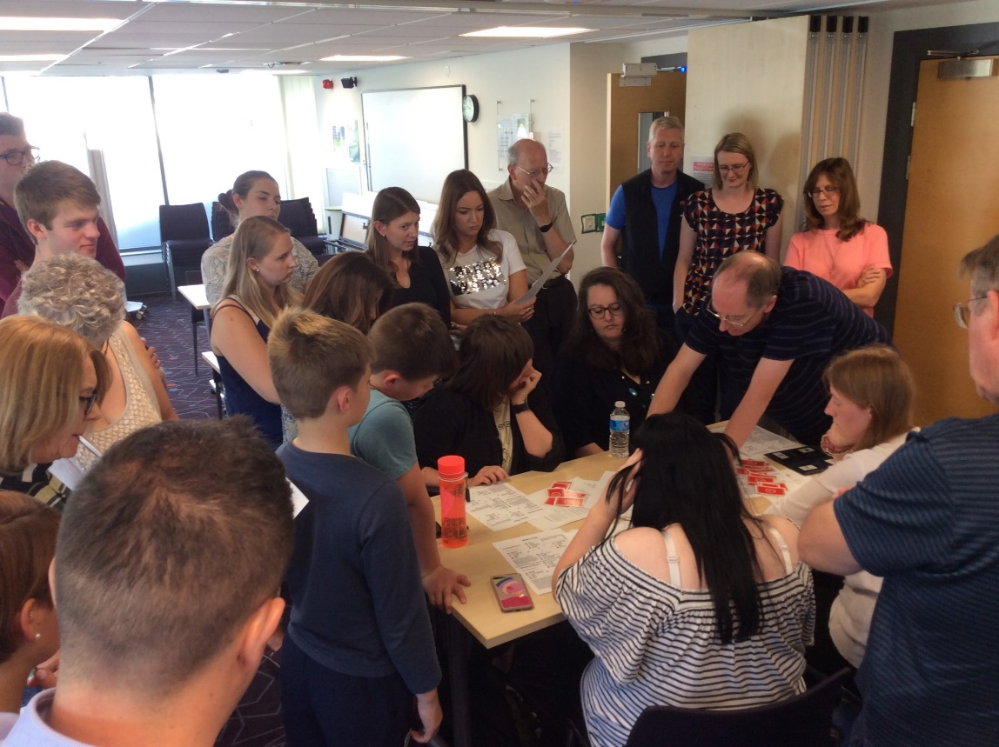
Praktische Implikationen von vier Spielertypen
Für die Rekrutierung Zum Lernen Zur Beibehaltung Für Events/Turniere
www.bridgemindsport.org

Slide 7
Forschungsergebnisse
Konkurrenzorientiert:
Gemeinschaftsorientiert:
Ich mag es nicht, Spiele nur um des Spielens willen zu spielen ... Ich spiele nicht nur zum Spaß.
Ich bin das Gegenteil, ich neige dazu, mich von der Konkurrenz ziemlich abschrecken zu lassen, und das wird für mich stressig.

Slide 8
Negative Eigenschaften
Wettbewerber: Siegeswille & Nervenkitzel im Wettkampf – berauschend & aufregend
kann aber anstrengend, überwältigend und demoralisierend sein
Selbstverbesserer: Herausforderung, kontinuierliches Lernen und Weiterentwicklung
sondern auch Gefühle der Frustration erleben

Slide 9
Gedankenspiel oder Denksport?
Es hat etwas Anziehendes, weil es einem das Gefühl gibt, schlauer zu werden. Du tust deinem Geist etwas Gutes.
Ich verstehe nicht, warum es nicht beides sein könnte. Also körperlicher Sport wie Fußball ist ein Spiel und ein Sport. Für mich hängt es also vom Zweck ab, zu dem die Menschen zusammenkommen. Kommen sie, um zu spielen oder an Wettkämpfen teilzunehmen?
... beobachten Sie Ihren Gegner, um herauszufinden, was in den Köpfen der Menschen vorgeht.

Slide 10
Social-Media-Präsenz
Influencer: ... Vielleicht, wenn sie Bridge in ihrer Instagram-Story spielen würden, würden die Leute sagen: "Oh, das sollte ich mir ansehen" und es könnte etwas sein, an dem sie interessiert sind. Ich denke, es würde einen Effekt haben.
Im Moment weiß ich einfach nicht genug darüber.

Slide 11
Marketing-Strategie
Verändern Sie das Bild von Bridge, um es für ein breiteres Publikum attraktiver zu machen.
Nutzen Sie vorhandene Forschungsergebnisse, um Angebote zu entwickeln, um eine andere Seite zu zeigen, zu der Sie eine Brücke bauen.

Slide 12
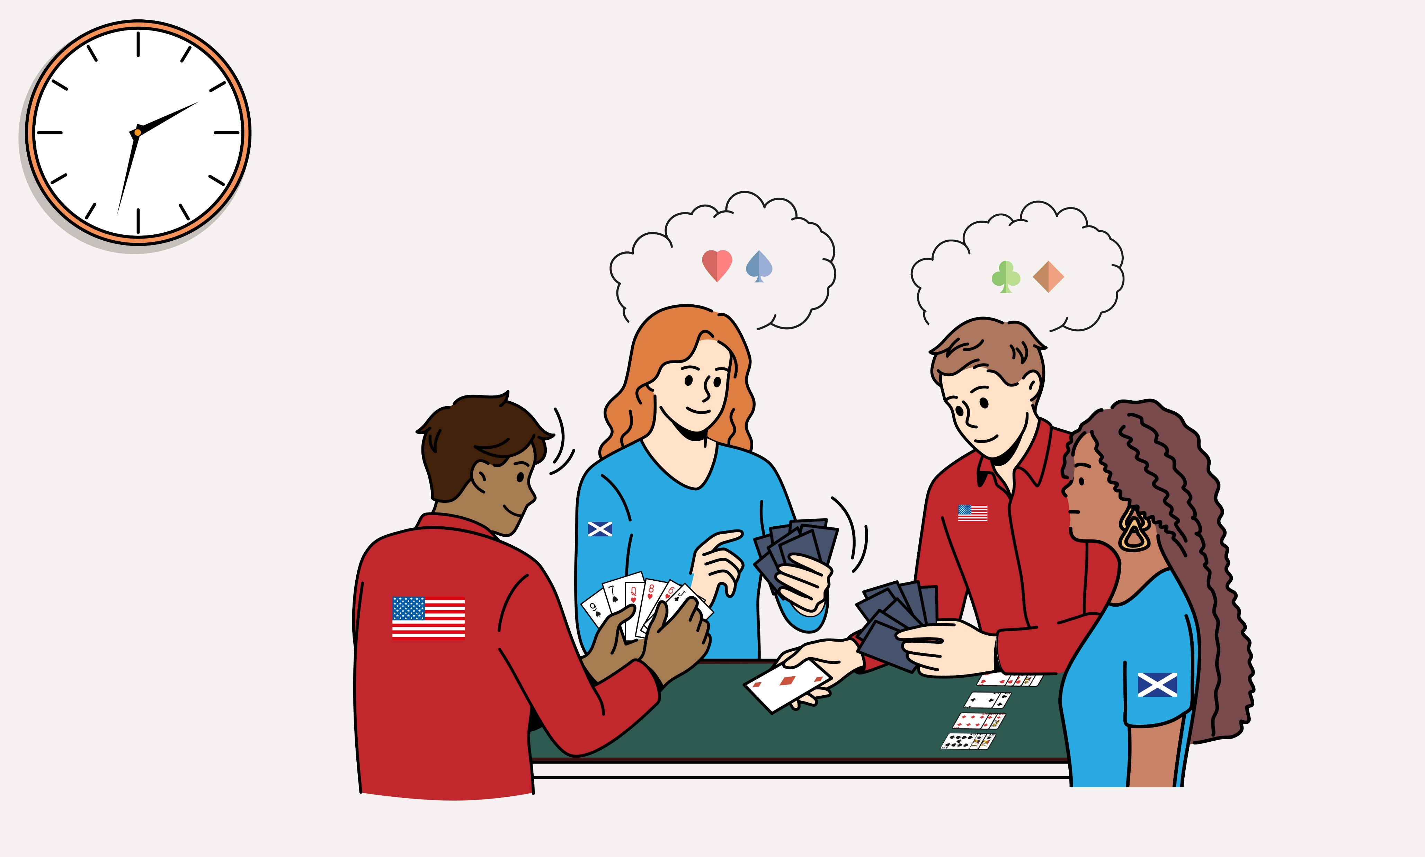
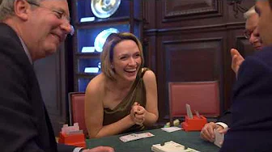
Evidence-based Resources
Animation: Benefits of Bridge Video: What Makes Bridge Brilliant?
See Bridge: A MindSport for All Resources webpage

Slide 13
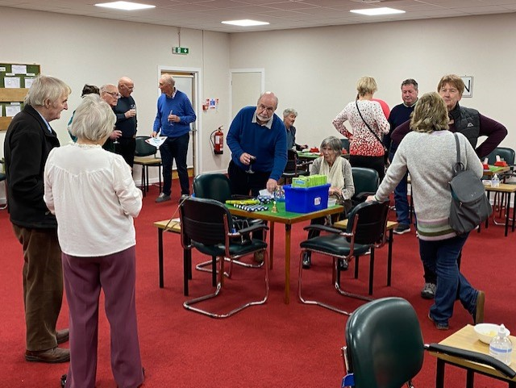
Für Vereine
Stellen Sie sicher, dass Sie neue Spieler herzlich willkommen heißen.
Finden Sie ein Gleichgewicht zwischen dem Gemeinschafts- und dem Wettbewerbstyp.
Recommendations (continued)

Slide 14
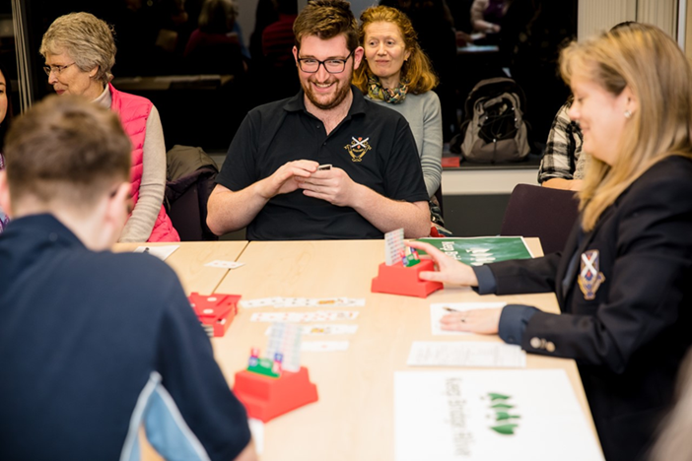
Neuerungen im Format
5. Experimentieren Sie mit neuen Spielformaten.
6. Fördern Sie ein tieferes Wissen über Bridge durch Experimentieren mit verschiedenen Lernansätzen.

Slide 15
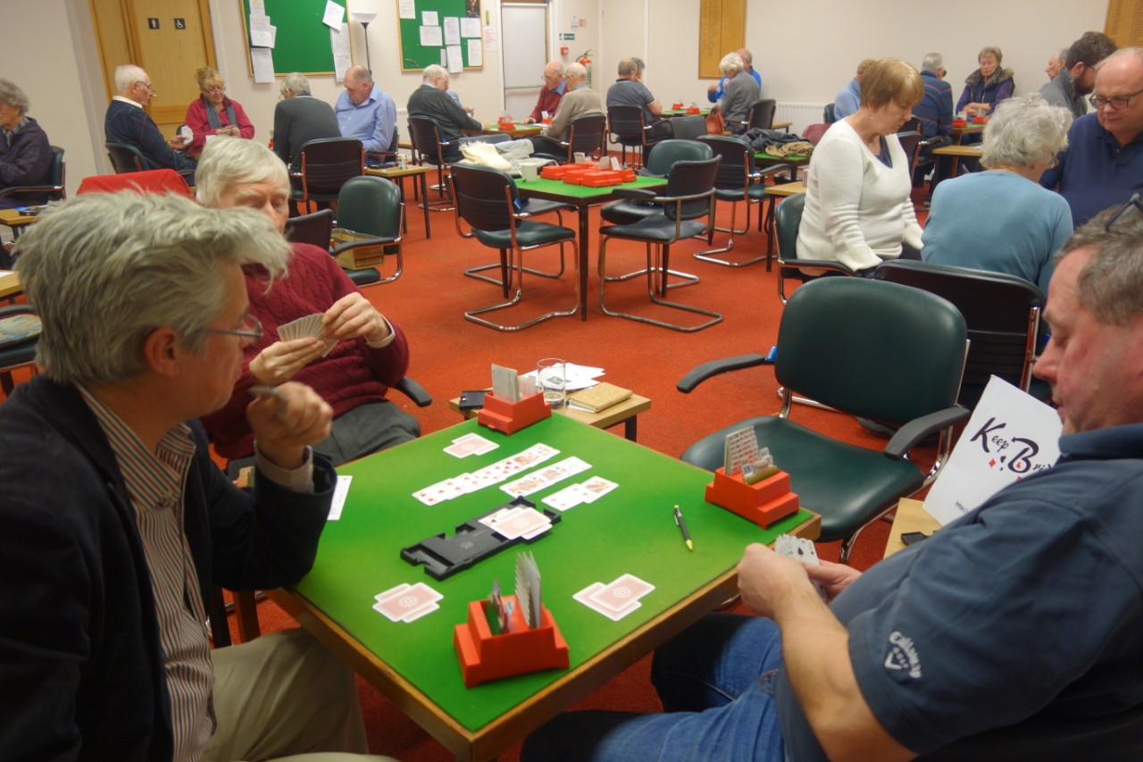
Maßgeschneiderte Rekrutierungs- und Bindungsstrategien für Socialiser, Wettbewerber, Selbstverbesserer und Denksportler.
Bridging Insights Report:
Informing a Marketing Strategy for Bridge
Bridge2Bridge, BAMSA and SHM Productions

Slide 16
Schulung des Teilnehmers:
Entwicklungs- & Coaching-Projekt
Training and Development:
NBO Implications for Practice
Executive Summary
NPCs, Coaches & Development:
Top Player Perspectives
BAMSA Report
Bridge Training & Development:
Player Perspectives
BAMSA/SBU Report
Training, Support & Development in Bridge:
England Case Study
BAMSA Report
bridgemindsport.org/home/research/bridging-organisations

Slide 17
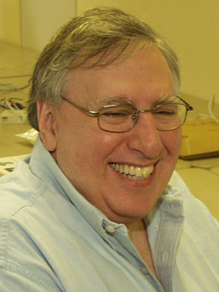
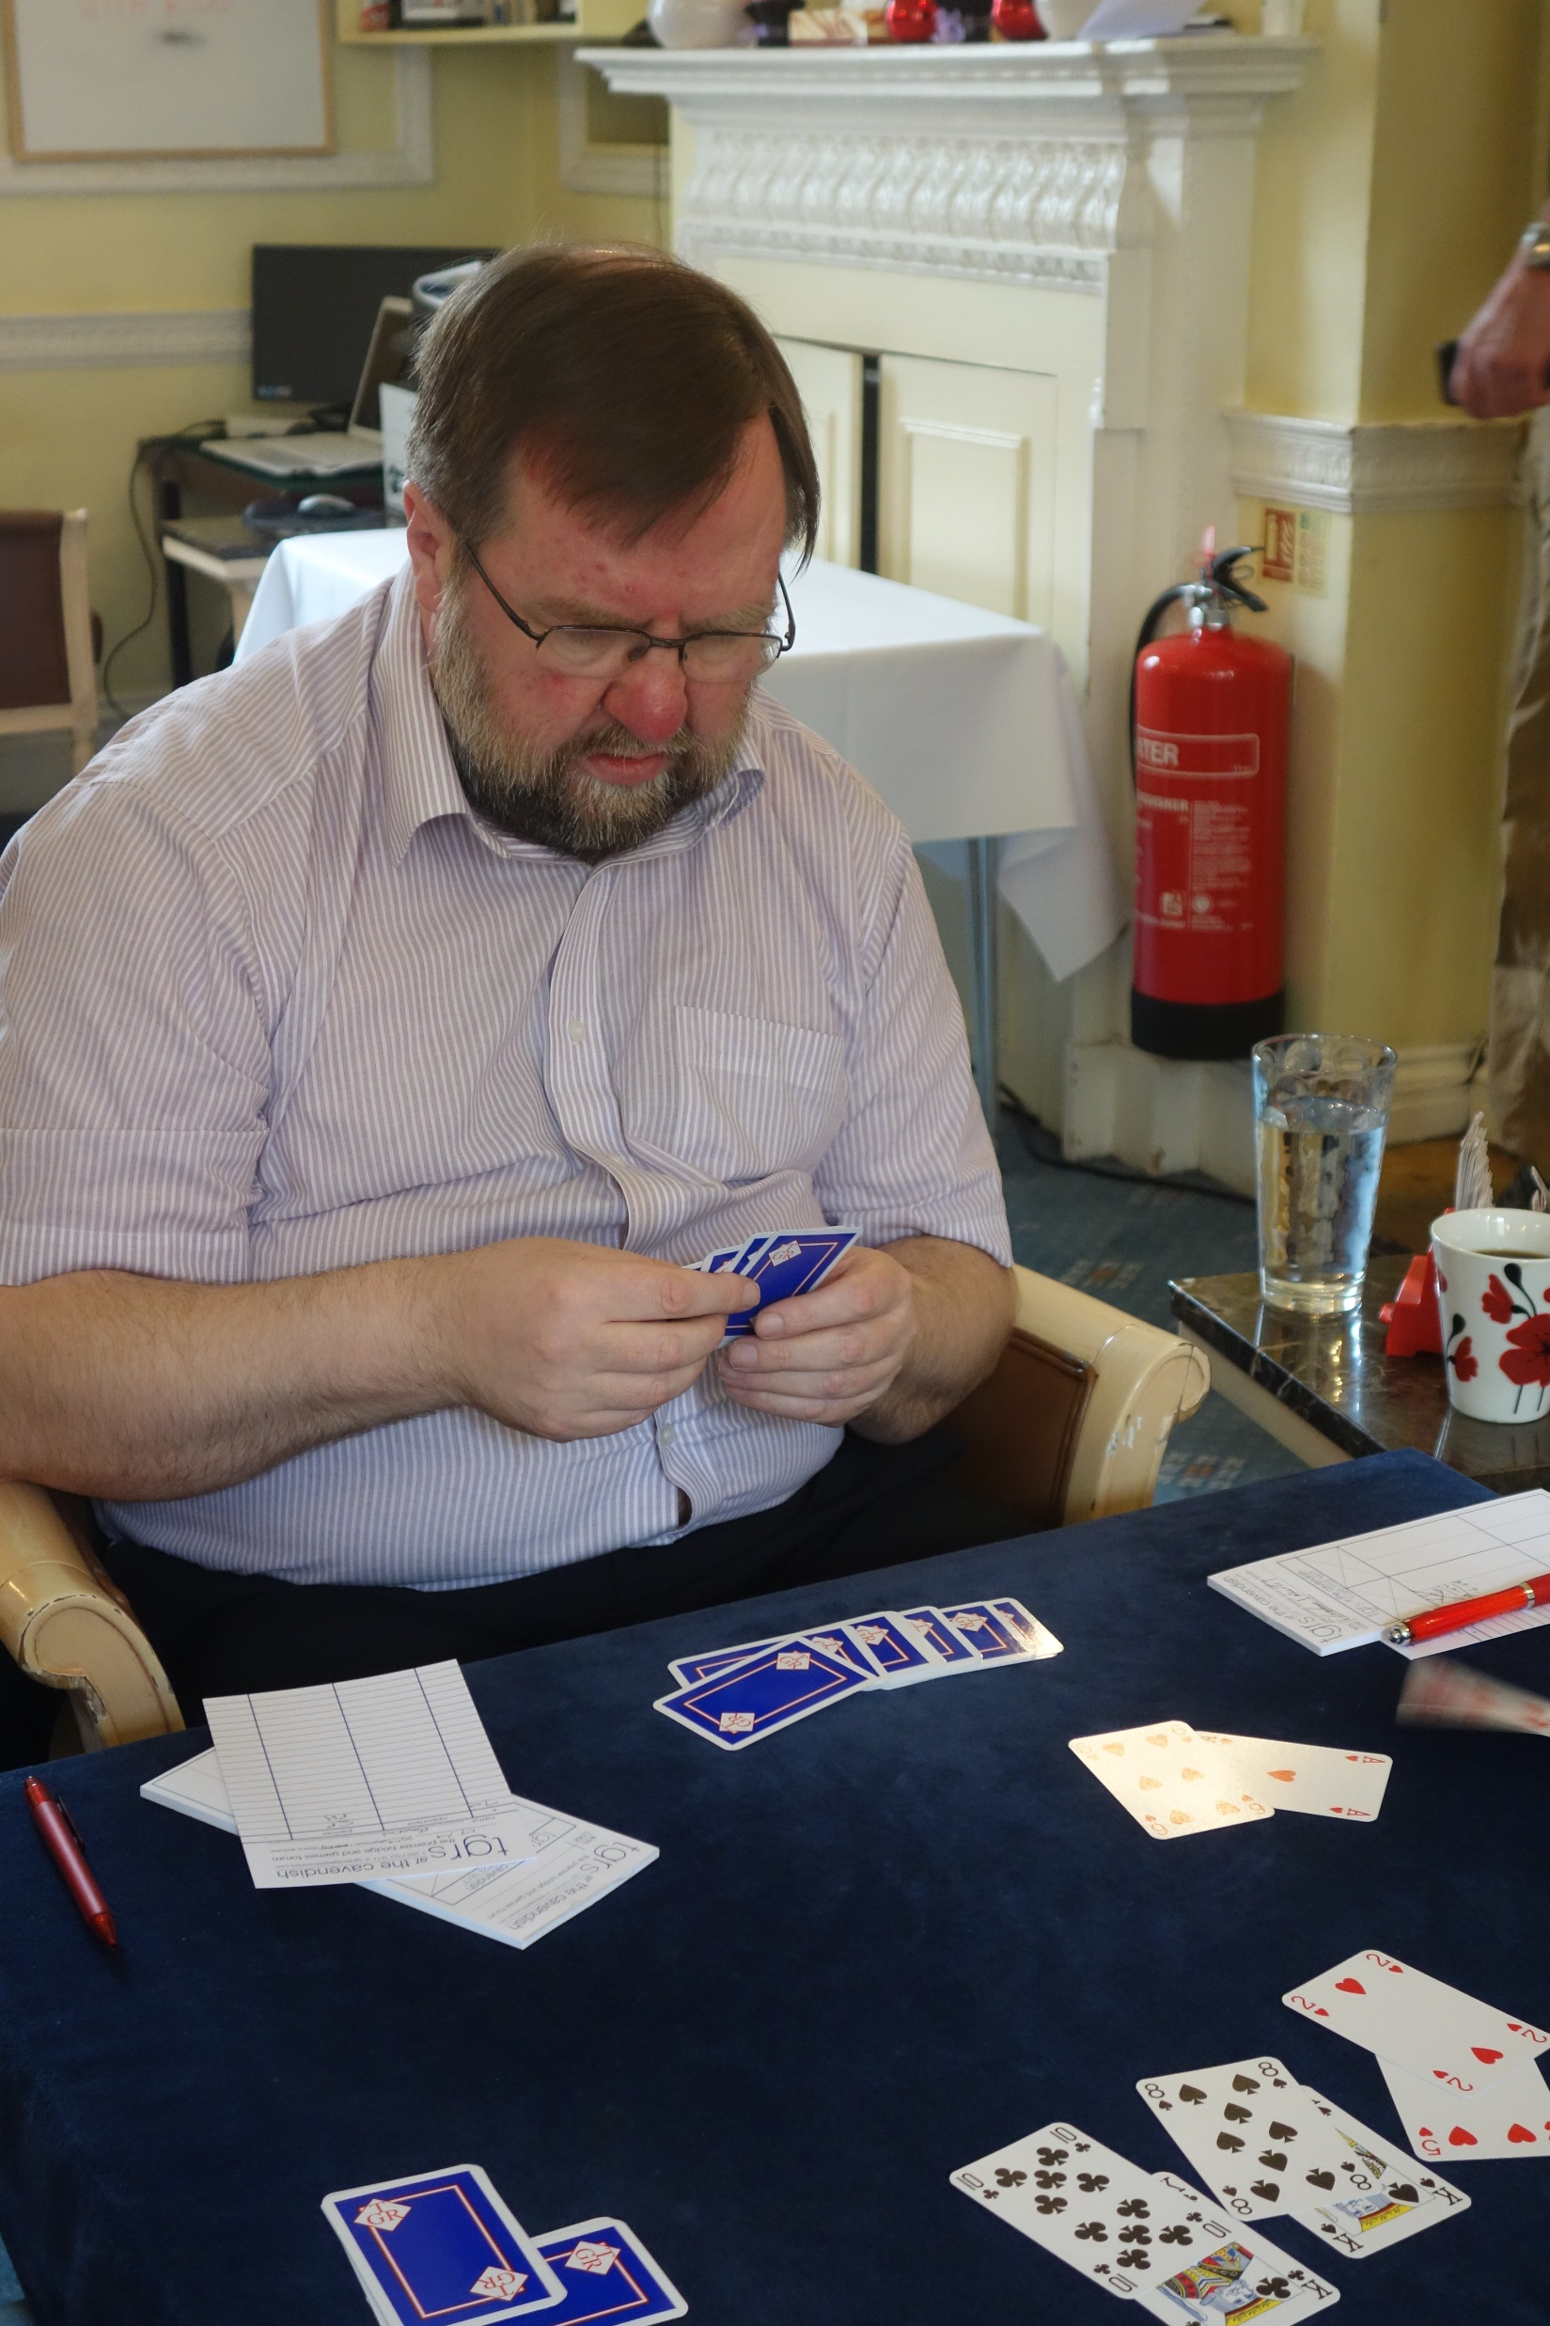
Rolle des Coaches:
Zwischenmenschliche Kompetenzen Team-Management Vermittlung Bridge-Kompetenz Vorbereitung Taktik Herausforderungen & Vorteile
Bridging Organisations

Slide 18
Bridge: A MindSport for All Update
Aktuelle Veröffentlichungen
The Physicality of Mindsports Through Elite Bridge Players’ Sensorial Experiences: Presence, Confidence, and Bodies
Masters Thesis
Strategies of Mindsport Promotion
Bridging Time: Negotiating Serious Leisure in Intimate Couple Relationships
Abby McCutcheon
Playing with Emotions: Emotional Complexity in the Social World of Elite Tournament Bridge

Slide 19
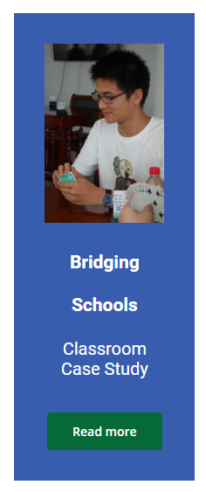
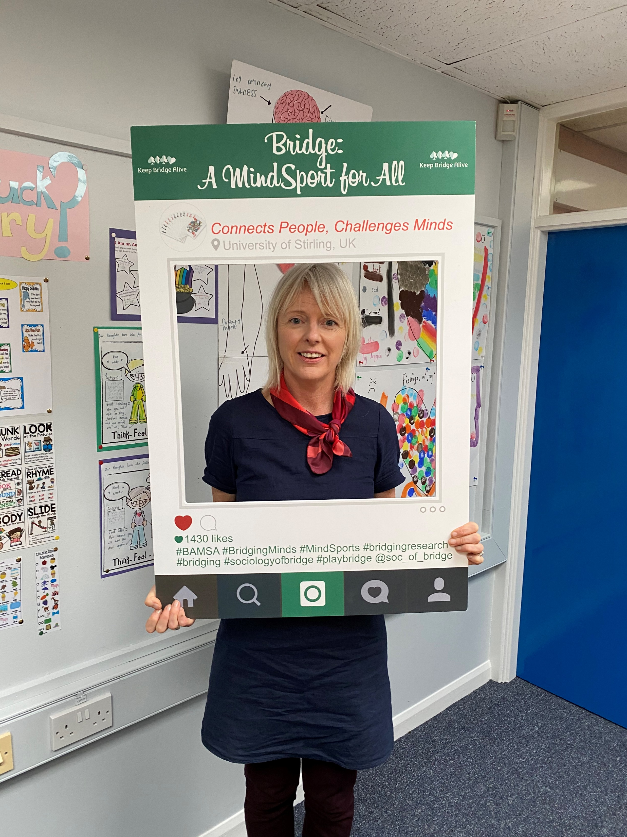
Bridge, Jugend und Schule
Next study (4 year project): Mindsport Education
Subscribe to BAMSA newsletter (see bridgemindsport.org)
@bridgemindsport
Feedback welcomed:
s.v.punch@stir.ac.uk

Slide 20
BAMSA-Berichte
Bridging Insights: Informing a Marketing Strategy for Bridge
Bridge2Bridge, BAMSA and SHM Productions Report.
Report summary
Competition and Mental Exercise in a Mind Sport: Building Bridges of Fun and Friendship (EBED/BAMSA Report)
NPCs, Trainer und Entwicklung: Top-Spielerperspektiven Aus- und Weiterbildung: NBO-Implikationen für die Praxis Brückentraining und -entwicklung: Spielerperspektiven Schulung, Unterstützung und Entwicklung in Bridge: England Fallstudie

Slide 21
Referenzen
The Physicality of Mindsports Through Elite Bridge Players’ Sensorial Experiences: Presence, Confidence, and Bodies (The Sociological Review)
Bridging Time: Negotiating Serious Leisure in Intimate Couple Relationships (Annals of Leisure Research)
Playing with Emotions: Emotional Complexity in the Social World of Elite Tournament Bridge (Emotions and Society)
Serious Leisure Experience in a Dyadic Pursuit: Elite Player Motivations and Participation in Tournament Bridge (Leisure Studies Journal)
Bridge at the Top: Behind the Screens

Slide 22
Audiovisuelle Angebote
BAMSA Projects
Animation: Benefits of Bridge
Video: What Makes Bridge Brilliant?
Thinking outside of the bidding box
Bridge: A MindSport for All YouTube
Bridge: A MindSport for All Resources
Bridging Minds
Bridging Wellbeing
Bridging Schools
Bridging Organisations

